Slide 1


Slide 2


爱人资公司简介
About iHCCS
爱人资（IHCCS）是全球领先的创新型科技服务公司。利用区块链、人脸识别、AI技术及应用创新，打造全球领先的“万人秒签劳动合同SaaS”及“劳动力智能管理SaaS”。
爱人资为中大企业人力资源提供HRSaaS、技术支持、商业人力资源结算、管理咨询和业务流程外包服务。减化了事务和流程，提高了管理效率。帮助客户在“经营理念、智能应用、专业服务和质量承诺”方面实现深远意义的变革。
爱人资已用“科技驱动未来，服务创造价值”的企业理念，服务了包括全球知名、国有、民营等各种不同经营模式的企业。

Slide 3

01.开发产品的基础
02.爱人资产品体系
03.云签约产品说明
04.企业主使用顾虑

Slide 4
与大企业合作契机
爱人资科技服务 = 流程自动化 + 数据智能化
中大型企业动机
爱人资科技服务
数字与智能化转型，与时代趋势同步
降耗增效，控制风险
寻求突破，不断创造用户与社会价值
员工基数大，人事工作繁重，也易出错
企业用人风险难以控制，增加公司硬性成本
大公司需求多样、复杂，对供应商的把控要求高
协助大型公司进行人力资源管理的裂变式转型
良性颠覆传统，以科技服务打通企业人才管理
定制解决大企业人力问题，创造价值
实现万人秒签，实现人力部门流程工作自动化
实现智能且规范化的工具，直接控制用人风险与成本
多年专注人资领域，垂直HR细分领域，不断扩张

Slide 5

开发产品的基础
Developing the foundation of the product

Slide 6

开发产品的基础
现代企业已充分认识到“人”对企业生存与发展的重要性，越来越多地提倡以人为本理念，故招聘人才和业绩考核成了企业人事最重要的工作。但大多数公司的人力资源管理模式与时代匹配度较低。故许多企业的人事部有动机利用信息与互联网技术，实现数字化管理来降低管理成本与提高效率。
以人为本
科技服务
创造价值
爱人资通过对人才招聘、劳动合同批量电子签、社保代缴、薪酬发放等日常工作的科技化升级，解放HR的录入工作，智能化企业EHR雇员管理系统，极大幅度地减轻人事的劳动负担和成本。用SaaS+PaaS实现对人力资源管理的裂变式升级。

Slide 7
爱人资产品体系与架构
仲裁事项跟进
保险兜底
辐射5公里招聘信息采集
自动化
saas业务
合同云签约
劳动合同签署
连锁招聘
人岗智能匹配
云社交招聘
入职材料收集
LBS精准定位
雇员信息管理
智能化
风控支撑
人事外包
猎头资源整合
雇员信息管理
工具支持
HR业绩支持
智能化品控
吸引业内关注
福利采购
云商保
移动培训
薪酬发放
人事在线计算器
paas业务
吸引第三方供应商
完善工具
雇员信息管理
数据统计和分析
社保公积金代发
发展方向
移动自动化
社交化
本地化
平台化
业务带动变革
解决劳动力问题
专利维权
法务控诉
提供方向
提供支撑
市场排查
企业需求支持
大数据周期管理
金融财税优化
法律咨询
移动支付
专利授权
提供人力资源管理全套解决方案

Slide 8
合作产品推荐
Cooperative products

Slide 9

降 本
增 效
风 控

Slide 10
云签约使用流程
传统劳动合同签署
爱人资云签约
批量秒签劳动合同！
企业提供劳动合同模板
企业上传劳动合同模板
HR完善劳动合同
HR在线完善劳动合同
打印合同后通过现场递送、寄件、物流等形式给到入职者
通过系统在线发送给入职者，并抄送相关人员
入职者确认后签字
入职者确认后手机端签字
合同交由上级盖章
劳动合同给入职者留存
合同在系统内可统一盖章
HR将合同入库并电子录入
劳动合同自动流转入EHR系统
劳动合同的管理工作
雇员信息在线管理

Slide 11


云签约产品特点
签署更高效
合同变量签署
万人劳动合同批量生成、一键签署
批量发送万名员工，自变量对应签署
雇员信息自动入库
不受设备限制
雇员身份证、学历证书、户口簿、体检报告等资料自动在线收集
签署介质设备无限制
信息自动抓取
不受签署形式限制
雇员信息企业内部可实现多方自动存储流转
短信、微信、H5页面、APP等多种方式签署
供应商协同
增值功能
甲方涉及供应商也可协同部署，进行劳动合同签署、雇员管理互联互通
同时支持招聘、薪酬福利、账单结算、供应商管理及外部资源嫁接

Slide 12
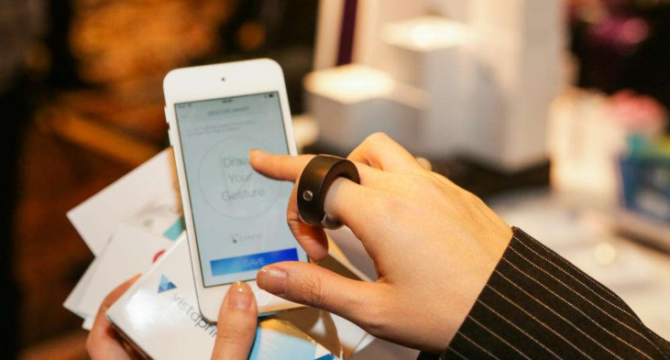

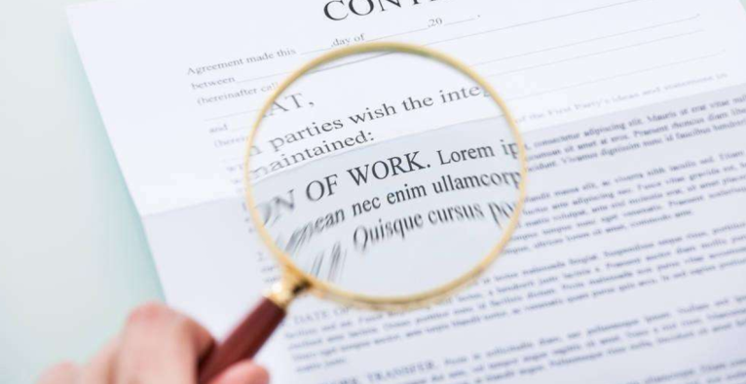
云签约产品优势
HR无需录入大量雇员信息
一键批量混合签
签署印记可追溯
HR在批量创建万人劳动合同时无需人工详细填写雇员信息，系统自动提取填充或员工反向协同自动填充，批量管理。实现高效、快捷、即时。
批量审核雇员方信息完整性，一键秒签万人劳动合同；支持劳动合同附带多种格式的附件、多文件合并签章、批量管理。
合同双方发出时间、接收时间、登陆时间、签署时间、催签次数和时间、协商过程、认证情况均可查可追溯。
快速推送签约
保险风险兜底
随时随地签署
短信、H5、微信、二维码、App快速推送签约通知并极速触签。也提供API接口，支持企业官网、微信、App、H5、EHR、ERP等系统对接。
爱人资与财产保险公司签署合作合同，愿意承担企业由电子劳动合同签署带来的法律纠纷责任。若企业在电子合同的合法性上败诉，爱人资愿承担企业损失费用。
合同模板可随时更替与修改，不受设备与时间地点限制，极速送达想签就签。

Slide 13
云签约签署流程示意
企业申请接入
云签约上线
企业一键秒签
自动转入EHR
企业开通爱人资账户后，可自行登录，并同步开启云签约功能。
调试完毕后企业可使用云签约全部功能，生成并对外发放云签超链。
所有员工均可流畅使用爱人资云签约业务，实现一键秒签万份劳动合同。
劳动者信息自动流转入EHR系统，享受爱人资提供的雇员信息管理系统与增值、定制化服务。

Slide 14
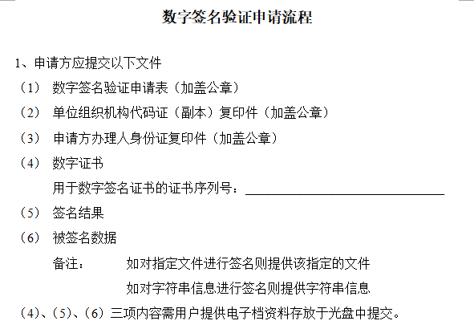
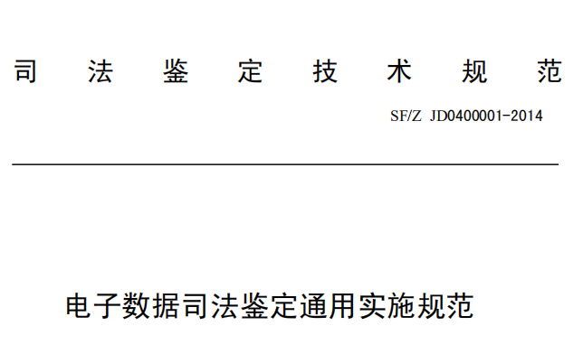
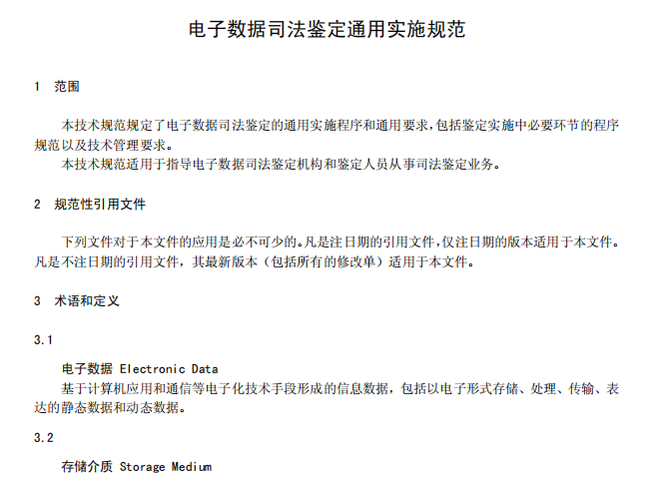
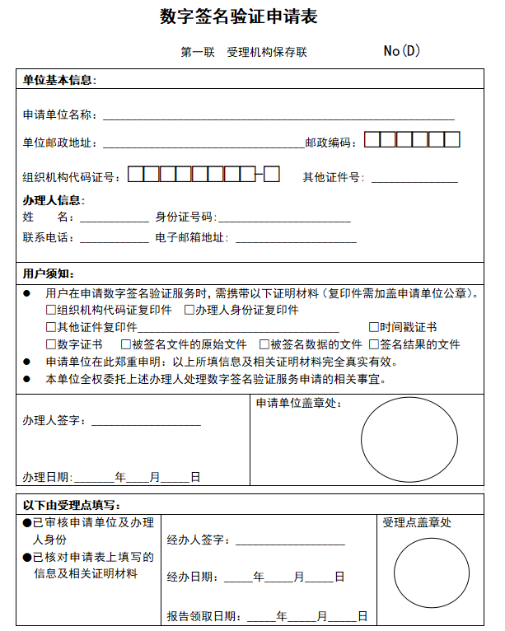
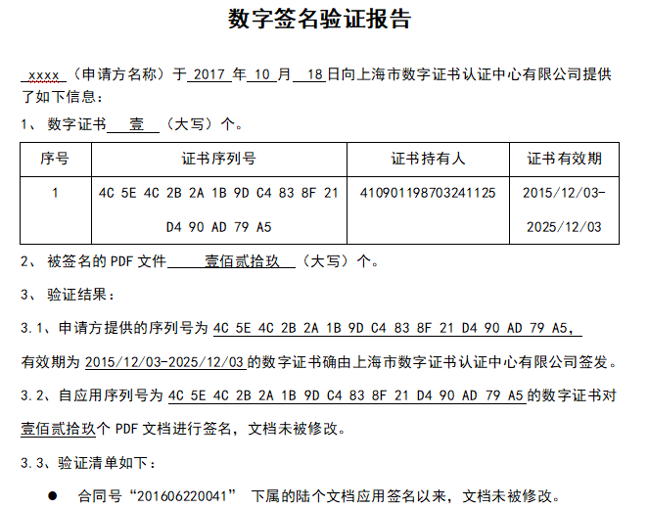
云签约电子签署服务支撑
电子签署服务支撑
企业开通云签约功能后，由系统自动提供司法服务
败诉担保
鉴定出证
拓展服务
司法鉴定
技术报告
法律咨询
申请仲裁

Slide 15
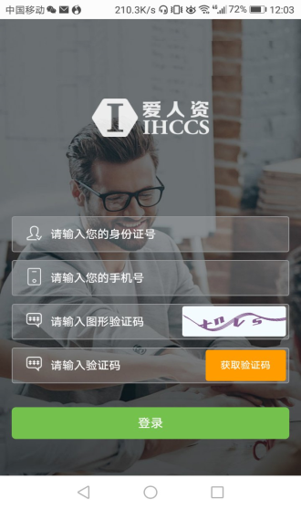
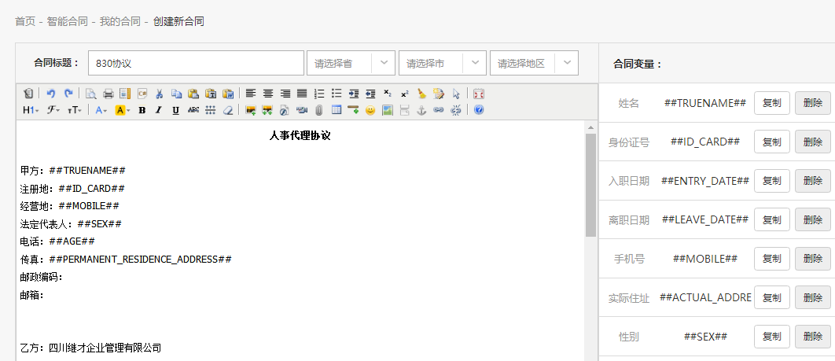
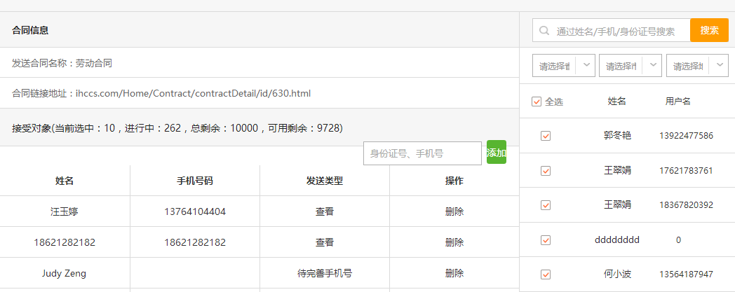
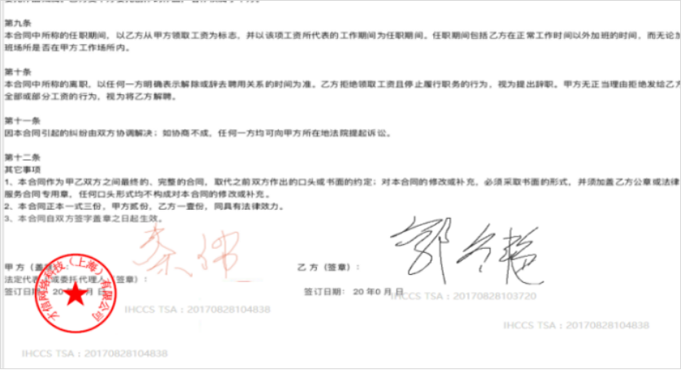

云签约签约功能展示
自变量设置
移动端签署
批量签署
签署方式可选

Slide 16
云签约后台功能展示
系统后台提供雇员关键字段，方便统一查看合同状态与管理
合同变量视图 |  | 一件签署 |  |  |  |  |  | 查看全部 |  | 月份 | 通过接收人名称搜索 |  |  | 搜索
接收人员 | 手机号码 | 身份证号码 |  | 区域 | 合同类型 | 公司名称 | 部门 | 合同内容 | 发送时间 | 到期时间 | 查阅次数 | 合同状态 | 操作
李## | 133****2920 | 41078*******10341x |  | 上海市 | 第三方签署 | *** | 门市部 | 合同延续通知书 | 2018/3/26 | 2018/3/30 | 2 | 已完成 | 查看 操作日志 下载合同
合同到期续约
合同待确认
合同失效等状态

Slide 17
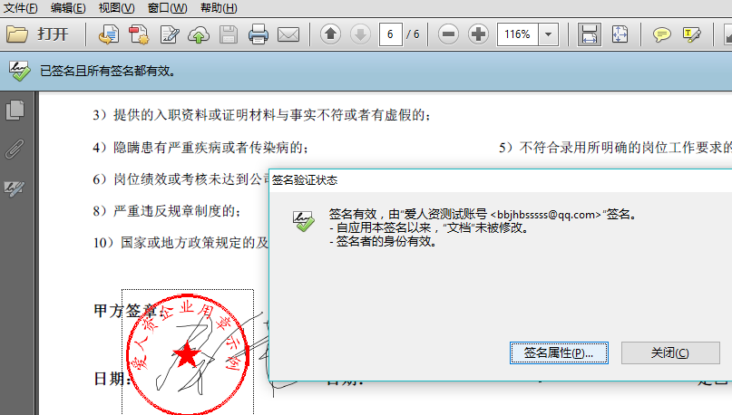
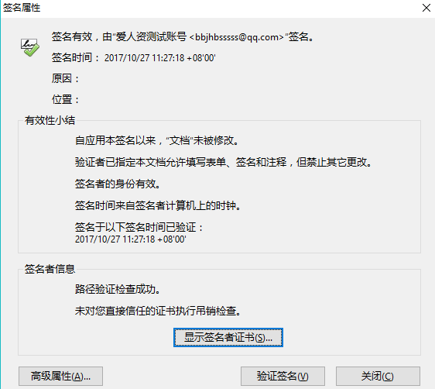
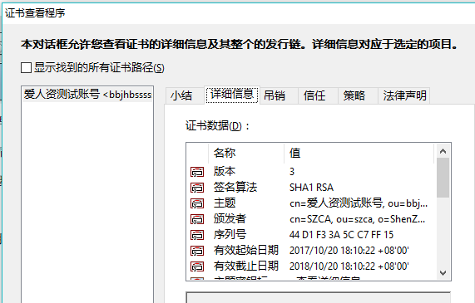
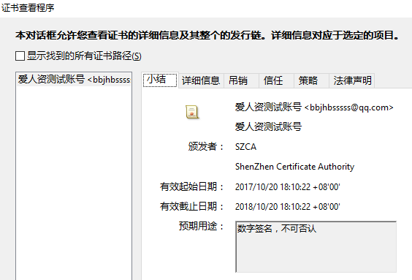
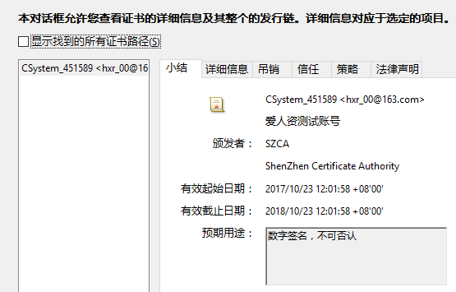
云签约签章样式与CA签署

Slide 18




云签约售后
云签约系统售后服务
1. 为保障云签约平台电子签约功能的体验流程与稳定，爱人资严格按标准化服务流程进行客户服务；
2. 将通过及时电话沟通、远程协助工具、上门协助等多种受理方式，提供7*24小时服务响应及售后处理。

Slide 19
云签约区块链技术
合同存储
鉴定出证
合同转换
签署通知
签署劳动合同
雇员信息报备至国家
劳动者
用人单位
CA机构认证
国家存证
雇员信息管理授权
雇员管理服务
提供证书
提供数据
合同签署
实名认证
合同存证
证书申请
信息自动流转
云签约
爱人资EHR系统
合同管理
合同上传
合同验签
合同模板
人资科技服务
CA机构
自有区块链技术中心
中国国家授时中心
司法鉴定中心
司法仲裁机构

Slide 20



与其他电子签区别
其他电子签
适用于商务合同与小规模合同，安全合规、成本可控，应用场景广泛。
爱人资云签约
专注劳动合同（面向C端劳动者）的在线签署；
擅长大批量大规模签署，统一、适配化模板；
拥有电子签独家区块链专利技术；
签署前可与招聘系统连接；
签署完成自动打通雇员管理体系；
安全合规、成本可控；
适用多种用工协议（劳务、派遣、临时）。

Slide 21
企业的顾虑
The concerns of the
enterprise

Slide 22


企业的顾虑
员工是否能接受电子劳动合同
实名认证是否权威
电子合同是否合法
爱人资的资质是否合格
公司信息是否安全
更改劳动合同签署形式，是否变革成本过高
万一发生劳动纠纷，爱人资是否承担法律责任

Slide 23
员工是否能接受电子劳动合同
国内市民智能手机持有率已达95%，公众已养成移动操作习惯；
电子劳动合同在签署流程、呈现方式上与纸质签署相似，操作更便捷；
无纸化操作更能彰显用人单位降本、环保、与时俱进的国际化面貌；
《合同法》、《电子签名法》明确规定“书面形式包含电子载体”等合法性规定；
电子劳动合同签署双方身份更真实、签署过程可视、签署结果无法篡改、司法备案，数据储存、查阅、下载、流转、打印后具有同等法律效率。

Slide 24
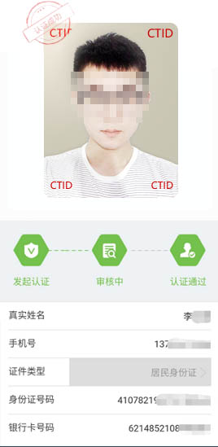
实名认证是否权威
四要素身份认证
通过调取个人在银行办理银行卡时留存的四要素及银行面对面办卡的审核，首先匹配是否同一人，员工登陆后需发送此信息进行银行数据的匹配，为真则认证通过。
人脸识别身份加强
需采集员工人脸头像数据信息，将与公安部人口信息库进行比对，返回公安部对比结果，辨别是否本人及是否有犯罪嫌疑。
不可篡改 / 签名加密/CA备案/司法认证
国家密码管理局标准技术算法/国际通用PKI安全加密技术/RSA2048/SM2/SHA256算法，符合PADES标准，达到原文和签名防篡改技术。同时进行签署备案及司法认证保证签署技术及条文司法性。

Slide 25


实名认证是否权威
可靠的电子签名与传统签字盖章具有同等的法律效应
必须确保身份信息真实可靠——真实身份
必须确保签署行为本人发起——真实意愿
必须确保签名数据未被篡改——签名未改
必须确保合同原文未被篡改——原文未改
第十一条
书面形式是指合同书、信件和数据电文（包括电报、电传、传真、电子数据交换和电子邮件）等可以有形地表现所载内容的形式。

Slide 26
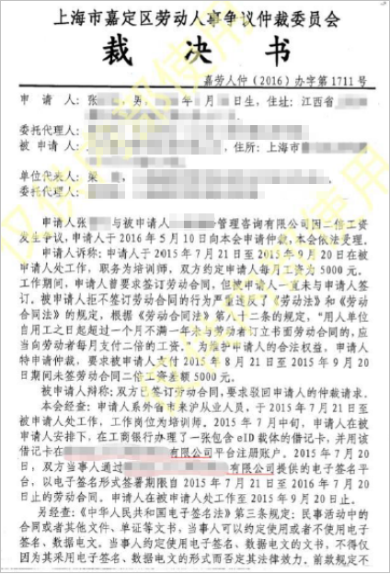
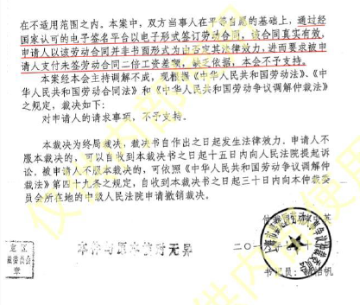
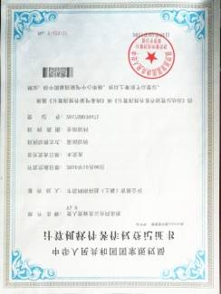
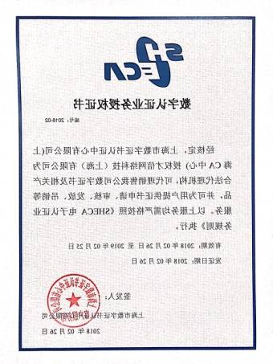
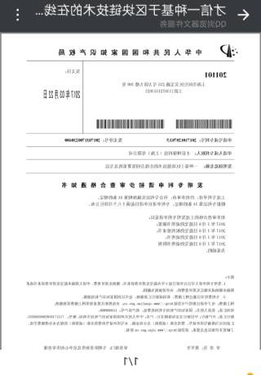
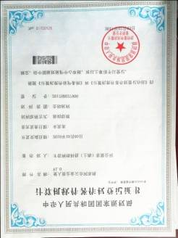
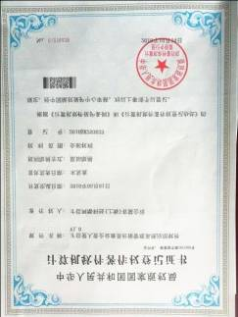
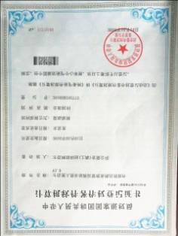
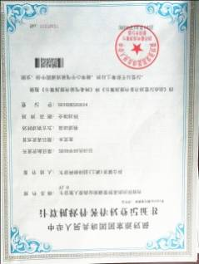
电子劳动合同是否合法
电子劳动合同签署方式有法可依
符合国家法律规定流程签署的电子劳动合同，符合《中华人民共和国电子签名法》，《中华人民共和国劳动法》，《中华人民共和国劳动合同》、《中华人民共和国劳动争议调解仲裁法》所规定的书面形式合同。
基于区块链技术的在线劳动合同签署系统
发明专利，多想著作，行业领先，法律权威

Slide 27
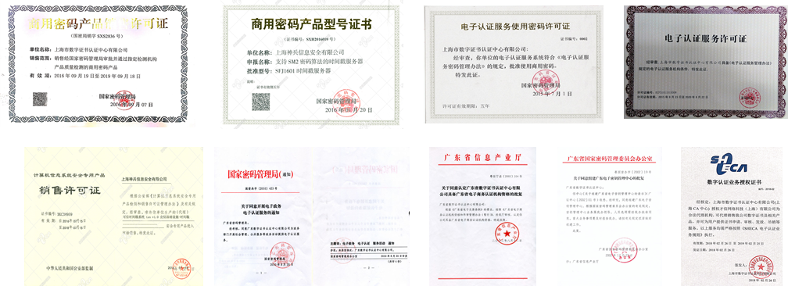
爱人资的资质是否合格
爱人资证书齐全，更经国家CA机构授权。
经云签约签署的劳动合同，统一经CA机构报备、核查。

Slide 28
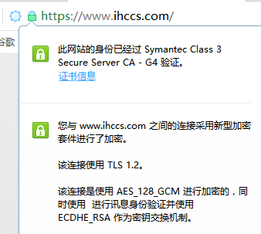
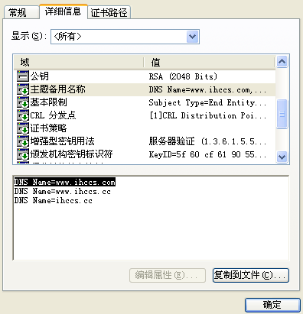
公司信息是否安全
劳动者信息经国家Symantec SSL网站加密认证

Slide 29




公司信息是否安全
区块链技术，全程保证数据安全无篡改
加密通道
文件加密
离散存储
密码设施
双向SSL加密的HTTPS传输通道，所有信息都在加密通道中传输，银行级别通道、信息无法被窃取。
业务文件采用分布式密钥加密，密钥随机生成，分布管理，文件加密落地。
文件随机分拆，异地存储集群离散保存，只有通过专用设备才能获取文件。
国家密码管理局检测认证的硬件密码机，阿里云集群保障服务连续、安全。

Slide 30
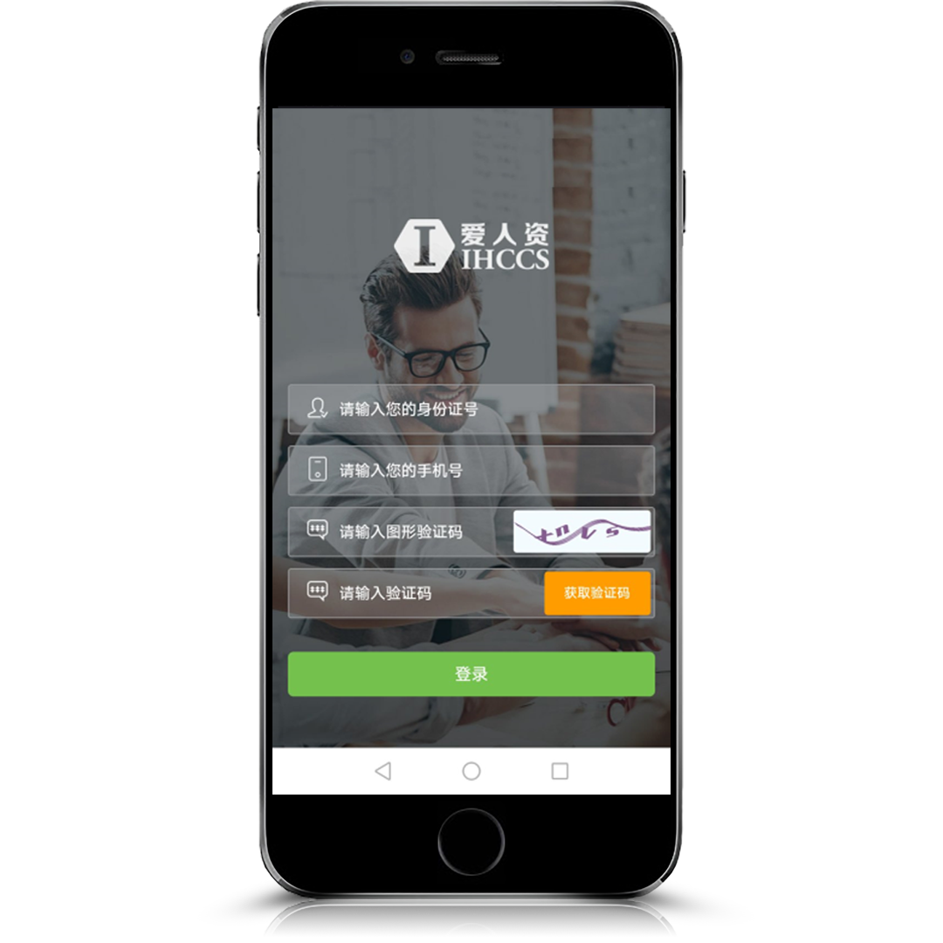
变革成本过高？
Changing the cost of signing the contract of labor contract
更改劳动合同签署形式的变革成本
云签约改简化了流程、改变了习惯，更快速、简单操作，提高了效率；目前和爱人资合作的公司，都抱着“磨刀不误砍柴工”的心态；
云签约不再需要纸张打印、快递流转、储存录入，节约了大量物理及人工成本；爱人资不但承包电子云签约项目，还包含其他人事涉及的工作，这些都可大大提升日后效率；
云签约对人才信息及智能化的应用效率更快，数据统计更方便、系统对接更简单；最早先的薪酬福利和社保也都由企业自己承担，后来才发现外包是最有效的，虽然这有个过程；
AI人工智能、区块链、大数据时代已经到来，不将企业向数字化转型，成本更高。

Slide 31
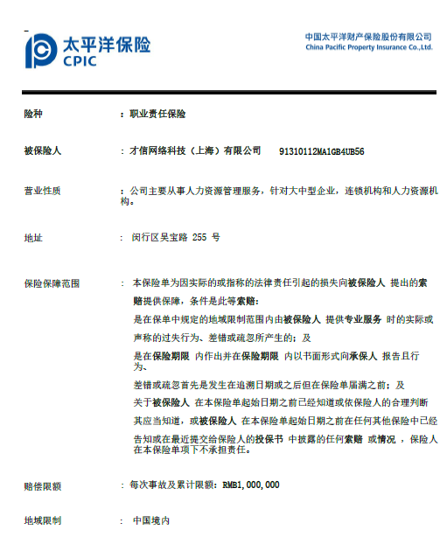
万一发生劳动纠纷？
万一发生劳动纠纷
爱人资是否承担法律责任
目前国内没有一起因电子合同的形式导致企业败诉的案例；
若企业在电子合同的合法性上败诉，爱人资愿承担企业损失费用；保额高达1,000,000—3,000,000人民币；
爱人资的售后服务不仅包含产品服务，也同样包含法律服务与咨询服务。

Slide 32

其他产品——全流程一体化
共享记录
雇主品牌
人脉共享
支付功能
一键分发多渠道
LBS定位
过程管理
结果导向
Offer流转
全国城市培训机构资源
提供大型公司需要的各类培训
定制化课件
企业文化宣传
浏览眼球追踪
记忆储存
在线考试
绩效考核
协作分享
游戏化培训
培训
招聘
支持全国县市政策数据
全国多组织一键管理
交叉结算
自动支付
薪酬
自动计薪
税务规划
自由支付
理财
金融秒审
社保

Slide 33
合作后提升效率预估
批量云签劳动合同，提升效率50倍
传统签署
超过50倍
云签约
合同签署、打印、材料收集、信息录入、快递流转、查询
20天
更快捷
1分钟
万份秒签、智能提取、无缝流转
纸张、墨粉、快递费、人工费、储存空间、扫描
21200元
更便宜
3000元
云端存储、无人值守、自动归档、全球触达
易错、易丢失、阴阳合同风险、到期不提醒
人工
更简单
AI
AI审核、智能告警
传统人事委托
签约后
企业选择人力供应商难，偏远城市雇员服务性价比低
服务缺失
全覆盖
SaaS
online+offline
云签约已经实现的渠道覆盖31省市
业务合同难，总部、分部与人力资源机构沟通不畅，数据不透明
人工
更安全
区块链
SaaS在线，互联互通
获客难，信息化程度低、跨区业务扩展受限
业务受限
获客
导流
强大的KA团队+大量全国化的客户资源，帮助获客
一家1000人规模的全国性连锁企业，纸质合同签署成本测算：
纸质合同打印成本
磨粉
快递
人工录入
储存成本
0.8元/4张/份*1000=800元
0.1/张*4张=0.4/份*1000=400元
1000封快递*6元/份=6000元
50份/天*20天=2个人工=12000元
2000元
示例
合计=21200左右

Slide 34
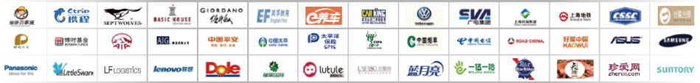

合作伙伴
合作企业
合作机构
联合多家国家级数字证书中心、政府机构、协会

Slide 35
THANKS

